Slide 1

毛泽东思想和 中国特色社会主义理论体系概论
任课老师：赵 茜

Slide 2
第二部分 中国人民站起来 专题四 社会主义改造理论

Slide 3
专题四 社会主义改造理论
1. 新民主主义社会是一个过渡性的社会
2. 社会主义改造道路和历史经验
3. 社会主义制度在中国的确立

Slide 4
专题四 社会主义改造理论
什么是社会主义改造呢？所谓社会主义改造，就是从无到有地建立起社会主义制度，就是将非社会主义社会改造为社会主义社会，将非社会主义国家改造为社会主义国家。对于中国而言，就是将新民主主义社会改造为社会主义社会。

Slide 5
引言
社会主义国家最多的时候有多少个？
一般认为有二十六个，除了地跨欧亚两大洲的苏联外，还有：
东欧的社会主义国家：波兰、匈牙利、罗马尼亚、保加利亚、捷克斯洛伐克、阿尔巴尼亚、南斯拉夫和东德（民主德国）。
亚洲的社会主义国家：蒙古、朝鲜、中国、越南、柬埔寨、老挝、阿富汗和也门。
非洲的社会主义国家：索马里、贝宁、埃塞俄比亚、安哥拉、莫桑比克、津巴布韦和刚果。
拉丁美洲社会主义国家：古巴、尼加拉瓜。

Slide 6
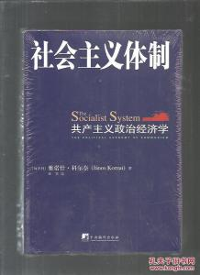

引言
哈佛大学科尔奈教授的《社会主义体制》：社会主义国家最多的时候，其人口占全世界34％还要多，其国土占全世界30％还要多。

Slide 7





引言
现有的社会主义国家共有多少个？
社会主义五朵金花
中国、朝鲜、越南、古巴、老挝

Slide 8
引言
中国是什么时候成为社会主义国家的？
是1949年吗？
1949年是中华人民共和国成立的年份
是1952年吗？
1952年是战后恢复基本完成的年份
答案：1956年

Slide 9
1. 新民主主义社会是一个过渡性的社会
专题四第一部分内容：新民主主义是一个过渡性的社会
先来看第一个问题，为什么说新民主主义社会是一个过渡性的社会？

Slide 10
1.1 为什么说新民主主义社会是一个过渡性的社会？
一般而言，从中华人民共和国成立到社会主义改造基本完成，是我国从新民主主义到社会主义的过渡时期，这一时期，我国社会的性质是新民主主义社会。

Slide 11
1. 1 为什么说新民主主义社会是一个过渡性的社会？
新民主主义社会
×
×
官僚资本主义经济
封建地主经济
社会主义性质的国营经济
半社会主义性质的合作社经济
农民和手工业者的个体经济
私人资本主义经济
国家资本主义经济
工人阶级、农民阶级、小资产阶级、民族资产阶级

Slide 12
1. 1 为什么说新民主主义社会是一个过渡性的社会？
在当时的中国，随着土地改革的基本完成，无产阶级和资产阶级的矛盾逐步成为国内的主要矛盾，而解决这一矛盾必然使中国社会实现向社会主义的转变。
可见，新民主主义社会既不是资本主义社会，因为工人阶级及其政党在政治上处于领导地位；新民主主义社会也不是社会主义社会，因为公有制经济还未在国民经济中占据统治地位。因此，新民主主义社会不是一个独立的社会形态，而是一个过渡性的社会，它的前途不是社会主义就是资本主义，而在中国共产党的领导之下它的前途只能是社会主义。

Slide 13
1. 2 党对如何过渡到社会主义认识的转变
第二个问题：党对如何过渡到社会主义认识的转变
新民主主义社会
社会主义社会
何时过渡？
如何过渡？
……

Slide 14
1. 2 党对如何过渡到社会主义认识的转变
建国初期
先用三个五年计划的时间搞工业化建设
社会主义社会
过渡时间
新民主主义建设阶段（15－20年）
先建设后过渡
转变条件
国家工业化
私营工业国有化和农业集体化
工业发展了
国营经济壮大了
资本主义工商业的国有化
个体农业的集体化
步骤和方法

Slide 15
1. 2 党对如何过渡到社会主义认识的转变
帝国主义与中华民族
人民大众与地主阶级、国民党残余势力和帝国主义
主要矛盾
封建主义与人民大众
巩固人民民主政权，迅速恢复和发展国民经济
主要任务
反帝、反封
至少要10年，多则15年或20年才开始过渡
主要结论
进行新民主主义革命

Slide 16
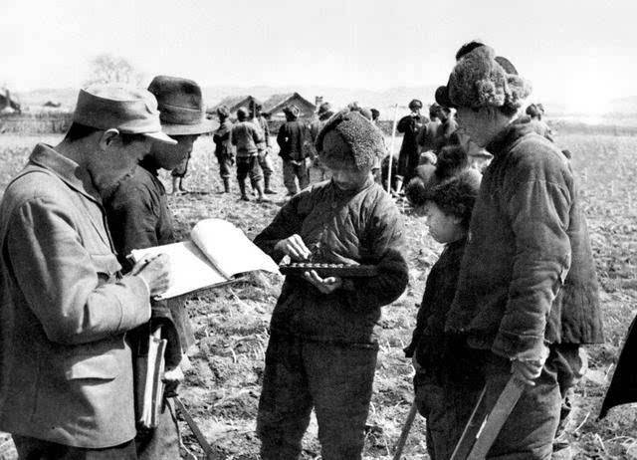
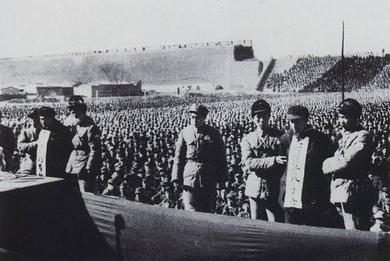
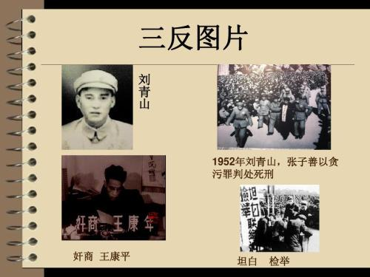
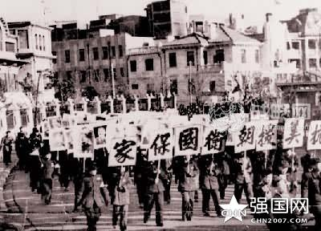
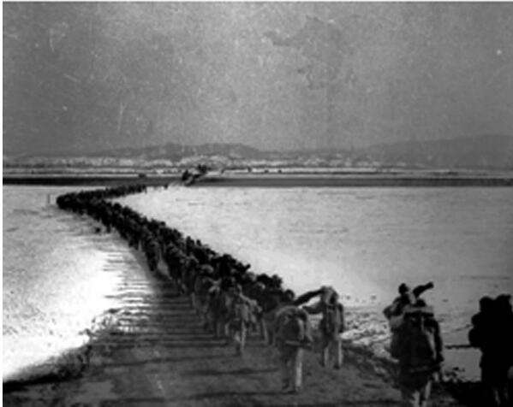
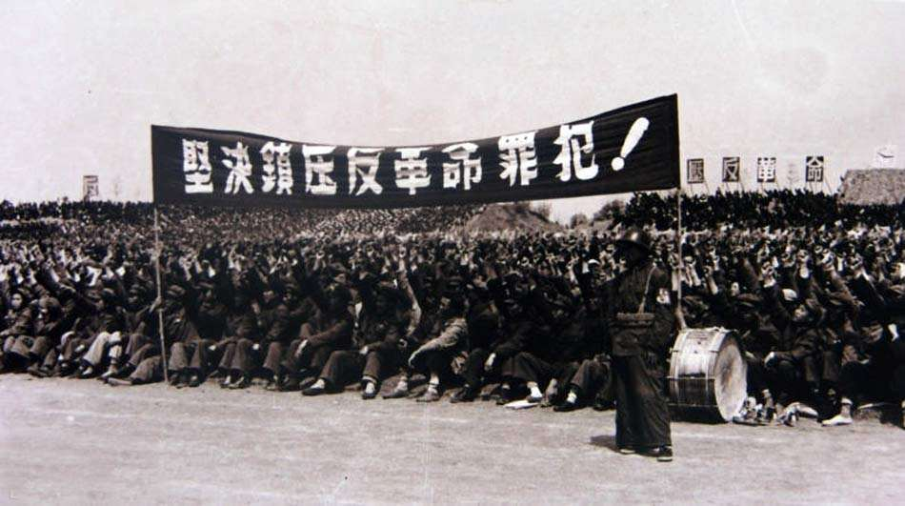
1. 2 党对如何过渡到社会主义认识的转变
土地改革
三反、五反运动
抗美援朝
镇压反革命

Slide 17
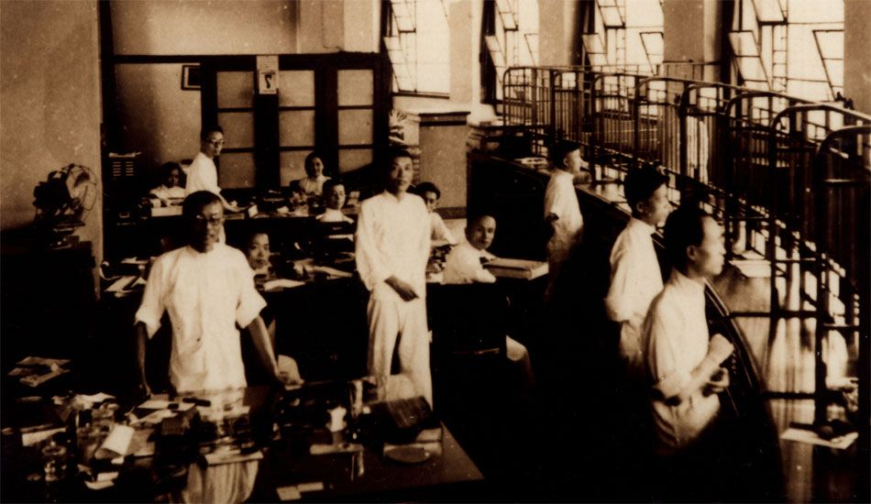
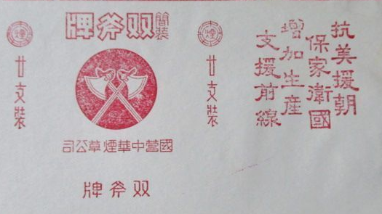
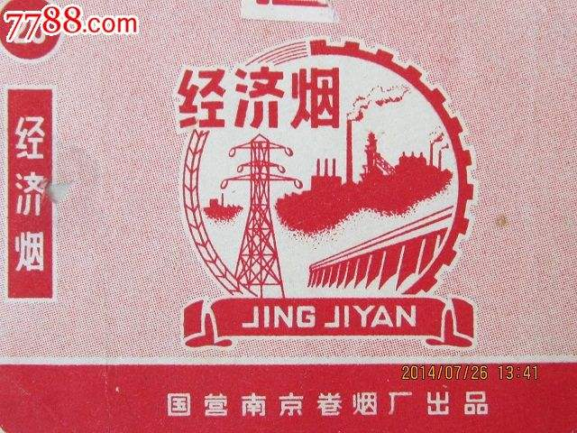
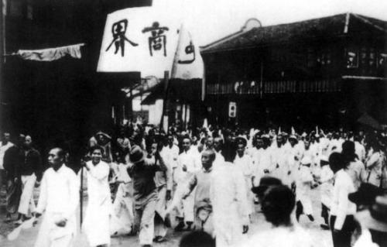
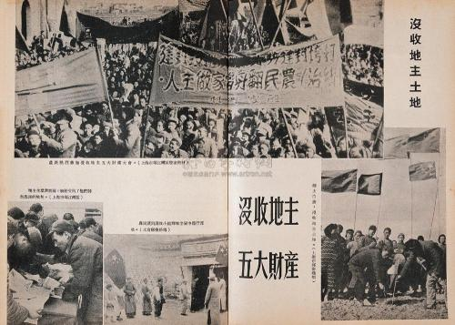
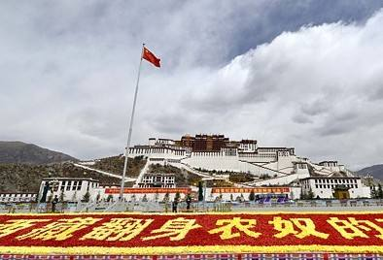
1. 2 党对如何过渡到社会主义认识的转变
扶持国营经济
改造资本主义工商业
西藏解放

Slide 18
1. 2 党对如何过渡到社会主义认识的转变
国民经济得到较大恢复
1952年，观点发生了变化，原因包括：
民主革命遗留任务基本完成
经济、政治及社会面貌发生了巨大的变化

Slide 19
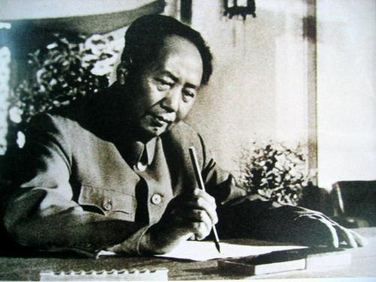
1. 2 党对如何过渡到社会主义认识的转变
毛泽东和党中央对原来的设想有了新的认识，认为向社会主义过渡的时机已经到来，社会主义改造已经成为必要，并且有实现的可能，他们开始重新思考向社会主义过渡的时间和步骤问题。

Slide 20
1. 2 党对如何过渡到社会主义认识的转变
第二阶段
1952年9月，毛泽东在中央书记处会议上郑重提出，我们现在就开始用10年到15年的时间基本上完成到社会主义的过渡，而不是10年以后才开始过渡。
边建设边过渡

Slide 21
1. 2 党对如何过渡到社会主义认识的转变
新民主主义的政治纲领是推翻帝国主义和封建主义的统治，建立一个无产阶级领导的以工农联盟为基础的各革命阶级联合专政的新民主主义的共和国。
新民主主义的经济纲领是没收封建地主阶级的土地归农民所有，没收官僚资产阶级的垄断资本归新民主主义的国家所有，保护民族工商业。
新民主主义的文化纲领是无产阶级领导的人民大众的、反帝反封建的文化，即民族的、科学的、大众的文化。

Slide 22
1. 2 党对如何过渡到社会主义认识的转变
保护民族工商业
最出彩的地方
本质是允许私有的存在
实际执行中
出现的问题
在农村，个体农业经济生产水平低下，无力抗拒自然灾害。新的贫富分化开始出现，少数人上升为新富农，多数贫困农民重新沦为被盘剥的对象。
在城市，不法资本家的“五毒”行为令人担忧。在1950年调整工商业后，违法犯罪活动日趋猖狂，将其唯利是图、损人利己、贪得无厌的本性暴露无遗。

Slide 23
1. 2 党对如何过渡到社会主义认识的转变
苏联的社会主义改造
1936年12月5日，全苏苏维埃第八次非常代表大会通过的《苏维埃社会主义共和国联盟宪法》，宣布苏联成为社会主义国家。
1924年开始
12年

Slide 24
1. 3 过渡时期总路线的基本内容是什么？
第三个问题：过渡时期总路线的基本内容是什么？
1953年6月15日，毛泽东在中央政治局会议上，正式提出过渡时期的总路线和总任务，1953年12月，毛泽东在审阅中宣部《关于党在过渡时期总路线的学习和宣传提纲》草稿时，对总路线做了规范的表述。
内容：从中华人民共和国成立到社会主义改造基本完成，这是一个过渡时期，党在这个过渡时期的总路线和总任务，是要在一个相当长的时期内逐步实现国家的社会主义工业化，并逐步实现国家对农业，对手工业和对资本主义工商业的社会主义改造。

Slide 25
1.3 过渡时期总路线的基本内容是什么？
党中央在提出总路线的时候，认为向社会主义过渡需要一个相当长的时间段，不能急躁冒进，这是与我国的实际相符合的，至于后来出现的一些改造过快、工作过粗的情况，实际上是违背了总路线的基本精神。
关键词1：相当长的时期内
关键词2：社会主义工业化
过渡时期总路线的核心：一化三改
关键词3：三个方面的改造

Slide 26

1.3 过渡时期总路线的基本内容是什么？
主体：社会主义工业化
两翼：农业、手工业、资本主义工商业的社会主义改造

Slide 27
1.3 过渡时期总路线的基本内容是什么？
评价：这是一条社会主义建设和社会主义改造并重的路线，体现了社会主义工业化和社会主义改造的紧密结合，体现了解放生产力与发展生产力、变革生产关系与发展生产力的有机统一。这个解放生产力和变革生产关系指的是社会主义改造，发展生产力指的是社会主义工业化。

Slide 28
2. 社会主义改造道路和历史经验
专题四第二部分内容：社会主义改造道路和历史经验
先来看第一个问题，关于农业的社会主义改造

Slide 29
2.1农业的社会主义改造
农业社会主义改造道路的特点
第一，积极引导农民组织起来走互助合作道路
土改完成后，农民的生产积极性提高
个体经济的积极性
互助合作的积极性
不能挫伤
提倡

Slide 30
2.1农业的社会主义改造
农业社会主义改造道路的特点
第二，遵循自愿互利、典型示范和国家帮助的原则
×
剥夺的办法
√
引导、说服和教育

Slide 31
2.1农业的社会主义改造
农业社会主义改造道路的特点
第三，正确分析农村的阶级和阶层状况，制定正确的阶级政策
上中农
中农
下中农
贫农+下中农
占农村人口的60%－70%
党制定并贯彻执行了依靠贫下中农巩固团结其他中农发展互助合作，由逐步限制到最后消灭富农剥削的农村阶级政策，这使农业合作化有了坚实的阶级基础和群众基础。

Slide 32
2.1农业的社会主义改造
农业社会主义改造道路的特点
第四，坚持积极领导、稳步前进的方针，采取循序渐进的步骤
高级社
初级社
农业社会主义改造
互助组
实行生产资料农民集体所有，按劳付酬，取消土地分红，具有完全的社会主义性质。
以土地入股和统一经营为特点，实行集体劳动，产品分配采取按劳分配和土地入股分红相结合，耕畜和大农具也付给一定的报酬，具有半社会主义性质。
由几户或十几户农民自愿组成，土地耕畜和其他生产资料仍归农民个人所有，互帮互助，具有社会主义萌芽性质。

Slide 33
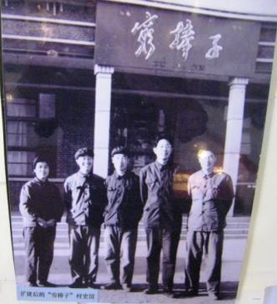
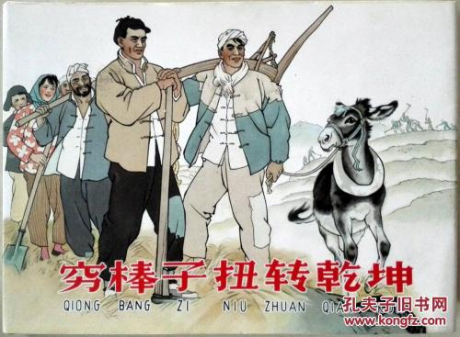
2.1农业的社会主义改造
1956年年底，农业的社会主义改造基本完成，在农业社会主义改造的过程中，产生了很多故事。
穷棒子社的故事

Slide 34


2.1农业的社会主义改造
陈宝国、冯远征主演的电视剧《老农民》；小说作者高满堂

Slide 35
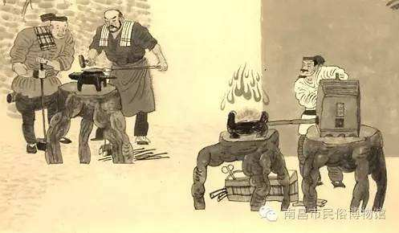
2.2手工业的社会主义改造
第二个问题：关于手工业的社会主义改造
个体手工业同个体农业联系紧密，都是分散的、小规模的个体经济，手工业者同中农、贫农一样，既是劳动者，又是私有者，其生产受农业季节性影响，时断时续。
以铁匠为例，“三月菜花黄，铁匠称霸王”过了小满，就是“苦五、绝六、淡七月”，才进入“八活、九金，十银”旺季。

Slide 36
2.2手工业的社会主义改造
对手工业的社会主义改造，也是采取稳步前进的方针
第一步是办具有社会主义萌芽性质的手工业供销小组
第二步是办具有半社会主义性质的手工业供销合作社
第三步是建立具有社会主义性质的手工业生产合作社

Slide 37
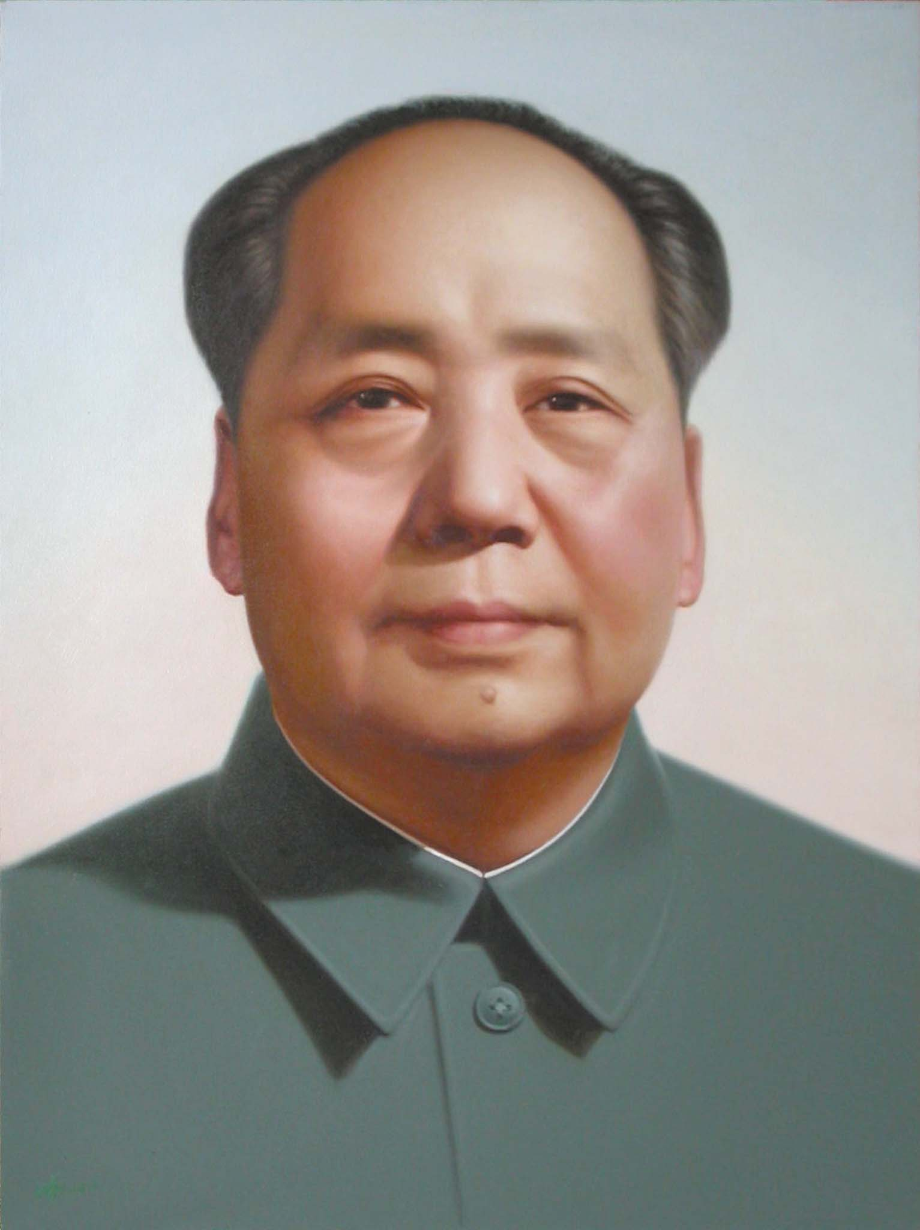
2.2手工业的社会主义改造
手工业的社会主义改造中也存在着一些问题。
手工业中很多好东西，不要搞掉了，王麻子、张小泉的刀剪一万年也不要搞掉，我们民族好的东西，搞掉了的，一定要来一个恢复，而且要搞得更好一些。

Slide 38
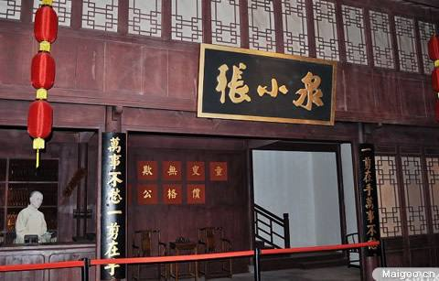

2.2手工业的社会主义改造
我们建设社会主义，搞社会化大生产，并不是要消灭传统技艺，而是要以新的形式让传统技艺在现代社会中焕发出新的生机。

Slide 39
2.3 资本主义工商业的社会主义改造
第三个问题：关于资本主义工商业的社会主义改造
第一个特点，用和平赎买的方法改造资本主义工商业
什么是赎买？
私营企业
资本主义私有制
利润
国营企业
社会主义公有制
资本家

Slide 40
2.3资本主义工商业的社会主义改造
无产阶级为什么要赎买资产阶级的财产呢？
因为，对资本主义工商业实行和平赎买：
有利于发展私营工商业在国计民生方面的积极作用，促进国民经济发展；
有利于争取和团结民族资产阶级；
有利于团结各民主党派和各界爱国民主人士，巩固和发展统一战线；
有利于发挥民族资产阶级中大多数人的知识、才能、技术专长和管理经验；
有利于争取和团结那些原来同资产阶级相联系的知识分子，为社会主义建设服务。

Slide 41
2.3资本主义工商业的社会主义改造
那么，我国为什么能够采取赎买的方式对资本主义工商业进行和平改造呢？
首先
拥护宪法，
愿意接受社会主义改造
民族资产阶级
剥削工人取得利润
非对抗性矛盾
对抗性矛盾
存在剥削与被剥削关系
前提
工人阶级
其次
中国共产党与民族资产阶级长期保持着统一战线的关系
工人阶级为领导
工农联盟为基础
人民民主专政的国家政权
再次
建立了强大的社会主义国营经济并掌握了国家的经济命脉

Slide 42
2.3资本主义工商业的社会主义改造
第二个特点，采取从低级到高级的国家资本主义的过渡形式
什么是国家资本主义？
中国现在的资本主义经济，其绝大部分是在人民政府管理之下的，用各种形式和国营社会主义经济联系着的，并受工人监督的资本主义经济。这种资本主义经济，已经不是普通的资本主义经济，而是一种特殊的资本主义经济，即新式的国家资本主义经济，它主要地不是为了资本家的利润而存在，而是为了供应人民和国家的需要而存在。因此，这种新式国家资本主义经济是带着很大的社会主义性质的，是对工人和国家有利的。

Slide 43
2.3资本主义工商业的社会主义改造
我们采取的从低级到高级的过渡形式大体经历了如下三步：
第一步，主要实行初级形式的国家资本主义。
委托加工
计划订货
统购包销
委托经销
代销等形式
国家所得税
企业公积金
工人福利费
资方红利（占1/4）
国家资本主义企业的利润
“四马分肥”

Slide 44
2.3资本主义工商业的社会主义改造
我们采取的从低级到高级的过渡形式大体经历了如下三步：
第二步，主要实行个别企业的公私合营。
按资入股
国家
个别企业
委派干部
半社会主义性质

Slide 45
2.3资本主义工商业的社会主义改造
我们采取的从低级到高级的过渡形式大体经历了如下三步：
第三步，实行全行业的公私合营。
对合营企业进行清产核资、定股定息
国家
合营企业
社会主义国营性质的企业
委派人员负责企业的生产经营管理，统一调配企业的人、财、物
股份额
原工商业者
5%的定息，7年+3年，1956－1966年

Slide 46
2.3资本主义工商业的社会主义改造
第三个特点，把资本主义工商业者改造成为自食其力的社会主义劳动者。
对企业的改造
+
对人的改造
改造资本家个人
+
消灭他所属的资产阶级
以企业为基地，
“量才使用，适当照顾”
资方在职人员资方代理人
国家
政治上适当安排
工作上发挥作用
生活上妥善照顾

Slide 47
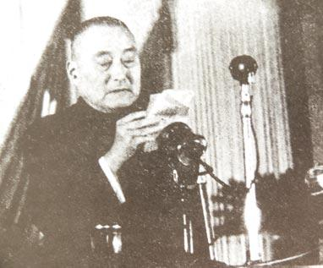
2.3资本主义工商业的社会主义改造
“无痛分娩法”

Slide 48
2.3资本主义工商业的社会主义改造
“无痛分娩法”一词最好不写在印刷品上，因为实际上那些不甚觉悟的人们，总会觉得有些痛苦的，支票开得多了，可能引起幻想，而不去加重教育和学习，不去提高政治觉悟，结果感觉痛苦的人就会对我们不满。

Slide 49
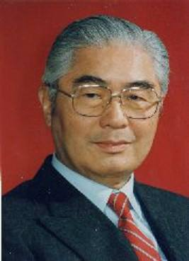
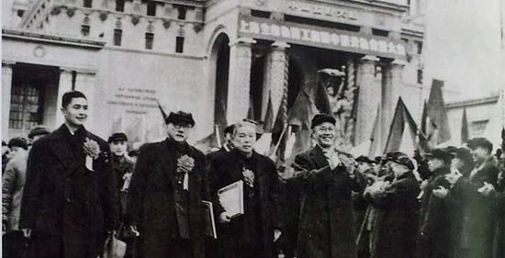
2.3资本主义工商业的社会主义改造
他是全国第一号的资本家，他在这个地方讲，他那个阶级应该消灭，可是，另外碰到的一个人又跟他说，你祖宗三代辛辛苦苦地搞了这点工厂，在你手里送出去实在可惜呀！他也眼泪直流，这是很自然的，合乎情理。
——周恩来1955年11月

Slide 50
2.4社会主义改造的历史经验
第四个问题：社会主义改造的历史经验
第一，坚持社会主义工业化建设与社会主义改造同时并举。
1955年时曾指出，“我们现在不但正在进行关于社会制度方面的由私有制到公有制的革命，而且正在进行技术方面的由手工业生产到大规模现代化机器生产的革命，而这两种革命是结合在一起的”。

Slide 51
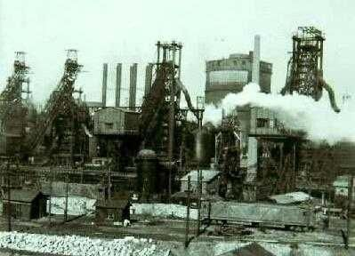
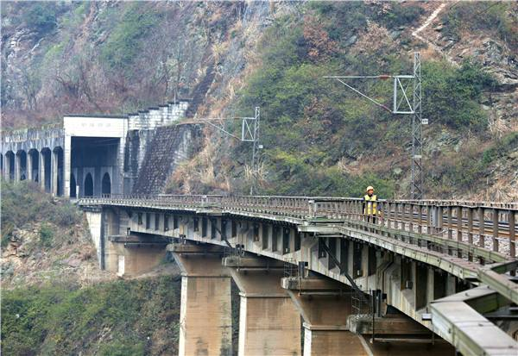
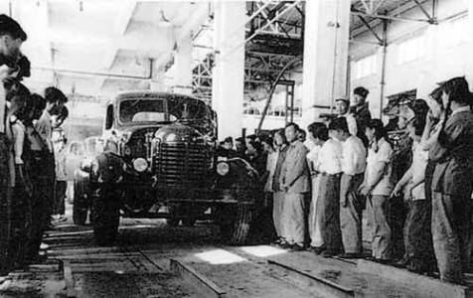
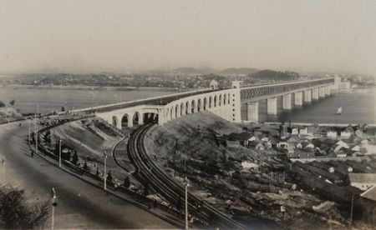
2.4社会主义改造的历史经验
优先发展重工业为战略的“一五计划”成果展示
第一，坚持社会主义工业化建设与社会主义改造同时并举。
鞍钢
一汽
宝成铁路
武汉长江大桥

Slide 52
2.4社会主义改造的历史经验
第二，采取积极引导、逐步过渡的方式。
第三，用和平方法进行改造。
“我们进行社会主义革命所用的方法是和平的方法，对于这种方法，过去在共产党内和共产党外都有很多人表示怀疑，但是从去年夏季以来，由于农村中合作化运动的高潮和最近几个月以来城市中社会主义改造的高潮，他们的疑问大体解决了，在我国的条件下，用和平的方法，即用说服教育的方法，不但可以改变个体的所有制为社会主义的集体所有制，而且可以改变资本主义所有制为社会主义所有制，过去几个月来社会主义改造的速度大大超过了人们的预料，过去有一些人怕社会主义这一关难过，现在看来这一关也是容易过的”。

Slide 53
2.4社会主义改造的历史经验
在我国社会主义改造的历史上，有两个事实是世界历史上各种革命大变动中罕见的，一个是在一个几亿人口的大国中比较顺利地实现了如此复杂、困难和深刻的社会变革，不仅没有造成生产力的破坏，反而促进了工农业和整个国民经济的发展。二是这样的变革没有引起巨大的社会动荡，反而极大地加强了人民的团结。

Slide 54
2.5社会主义改造存在的问题
第五个问题：社会主义改造存在的问题
我国的社会主义改造取得了历史性的胜利，同时也出现一些失误和偏差，1981年的历史决议指出啊：“在一九五五年夏季以后，农业合作化以及对手工业和个体商业的改造要求过急、工作过粗、改变过快、形式也过于简单划一，以致在长期间遗留了一些问题。一九五六年资本主义工商业改造基本完成以后，对于一部分原工商业者的使用和处理也不很适当”。

Slide 55
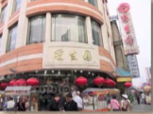



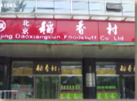



2.5社会主义改造存在的问题
冠生园、全聚德、同仁堂、九芝堂
稻香村、瑞蚨祥、内联升、东来顺

Slide 56
2.5社会主义改造存在的问题
东来顺合营以后啊，这个涮羊肉口味就变差了，所以有的人就说：“资本主义的羊肉到了社会主义后都不好吃了”。

Slide 57
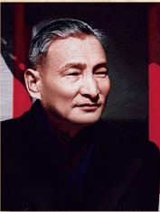
2.5社会主义改造存在的问题
你调查一下，“为什么资本主义的羊肉到了社会主义以后就不好吃了？”
“东来顺”的涮羊肉出现质量滑坡，主要原因是，我们对私企改造后也想当然地“改造”了它的操作“规矩”。

Slide 58
2.5社会主义改造存在的问题
这个社会主义改造过程中出现这些问题，主要原因在于以下方面：
第一，在社会主义改造中，指导思想上急于求成，不够谨慎，工作方法上过于简单。
第二，受当时历史条件的限制，也有认识上的一些问题和偏差。

Slide 59
2.5社会主义改造存在的问题
这个社会主义改造过程中出现这些问题，主要原因在于以下方面：
第一，在社会主义改造中，指导思想上急于求成，不够谨慎，工作方法上过于简单。
第二，受当时历史条件的限制，也有认识上的一些问题和偏差。

Slide 60
3. 社会主义基本制度在中国的确立及其重大意义
专题四第三部分内容：社会主义基本制度在中国的确立及其重大意义
先来看第一个问题，社会主义基本制度在中国的确立。

Slide 61
3. 1 社会主义基本制度在中国的确立
1956年年底，我国对农业、手工业和资本主义工商业的社会主义改造基本完成，这标志着中国历史上长达数千年的阶级剥削制度的结束，也标志着社会主义基本制度在我国初步确立，我国社会的经济结构和阶级结构发生了重大变化，人民民主政治建设也在稳步推进。

Slide 62
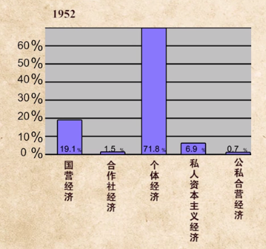
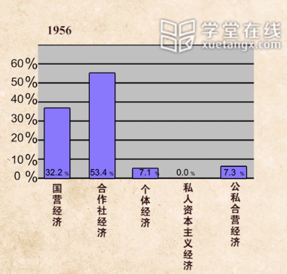
3. 1 社会主义基本制度在中国的确立
1952年的国民经济结构图
1956年的国民经济结构图
这个上述情况表明，中国几千年来以生产资料私有制为基础的阶级剥削制度已经基本上被消灭，以生产资料公有制为基础的社会主义基本制度已经建立起来了。

Slide 63
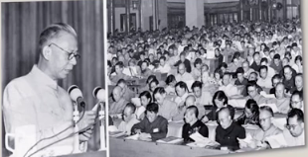
3. 1 社会主义基本制度在中国的确立
1954年9月，第一届全国人民代表大会召开，制定了《中华人民共和国宪法》，并颁布实施。

Slide 64
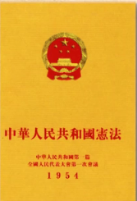
3. 1 社会主义基本制度在中国的确立
这部宪法明确规定了我国人民民主专政的国体和人民代表大会制度的政体。
在制定宪法讨论“国家机构”这一章的时候，毛泽东说：“我们的主席、总理都是由全国人民代表大会产生出来的，一定要服从全国人民代表大会，不能跳出如来佛的手掌”。

Slide 65
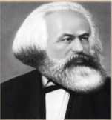
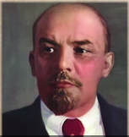
3. 2 确立社会主义基本制度的重大意义
第二个问题：确立社会主义基本制度的重大意义
首先，我国社会主义基本制度的确立，是以毛泽东为主要代表的中国共产党人对一个脱胎于半殖民地半封建的东方大国如何进行社会主义革命问题的系统回答和正确解决。
是马克思列宁主义关于社会主义革命理论在中国的正确运用和创造性发展的结果，它不仅再次证明了马克思列宁主义的真理性，而且以其独创性的理论原则和经验总结丰富和发展了科学社会主义理论。

Slide 66
3.2 确立社会主义基本制度的重大意义
其次，社会主义基本制度的确立极大地提高了工人阶级和广大劳动人民的积极性和创造性，极大地促进了我国社会生产力的发展。

Slide 67
3.2 确立社会主义基本制度的重大意义
1957年毛泽东曾说：“解放前五十多年间，全国除东北外，钢的生产一直只有几万吨，加上东北，全国的最高年产量也不过是九十多万吨。在一九四九年，全国钢产量只有十几万吨，但是全国解放不过七年，钢的生产便已达到四百几十万吨。旧中国几乎没有机器制造业，更没有汽车制造业和飞机制造业，而这些现在都建立起来了，当人民推翻了帝国主义、封建主义和官僚资本主义的统治之后，中国要向哪里去？向资本主义还是向社会主义？事实已经回答了这个问题，只有社会主义能够救中国，社会主义制度促进了我国生产力的突飞猛进的发展，这一点啊，甚至连国外的敌人也不能不承认了”。

Slide 68
3.2 确立社会主义基本制度的重大意义
最后，社会主义基本制度的确立使广大劳动人民真正成为国家的主人，这是中国几千年来阶级关系的最根本变革。
社会主义基本制度
建立
占世界人口四分之一的东方大国
进入
社会主义社会
这是世界社会主义发展史上又一个历史性的伟大胜利

Slide 69
3.2 确立社会主义基本制度的重大意义
1956年年初，毛泽东对他的秘书田家英说：“我很高兴，1949年全国解放时都没有这么高兴，到了1955年，当我看到那么多农民参加了农业合作社，接着是私营工商业的社会主义改造，我开始高兴了”。

Slide 70
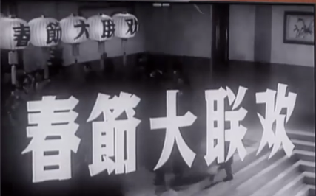
3.2 确立社会主义基本制度的重大意义
1956年，中央新闻纪录电影制片厂推出了一部纪录电影《春节大联欢》，它可以称得上是新中国最早的“春节联欢晚会”，参加大联欢的各界著名人士有老舍、巴金、梅兰芳、侯宝林、钱学森、华罗庚、郭沫若、荣毅仁、郭兰英等人，这部电影充分表现了社会主义改造的丰硕成果。

Slide 71
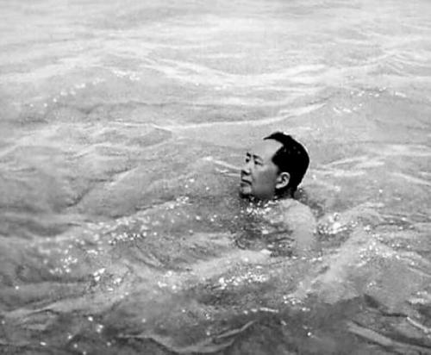
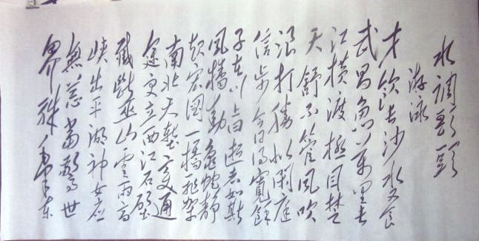
3.2 确立社会主义基本制度的重大意义
《水调歌头·游泳》 1956年6月毛泽东
才饮长沙水，又食武昌鱼，万里长江横渡，极目楚天舒。不管风吹浪打，胜似闲庭信步，今日得宽余。子在川上曰：逝者如斯夫！
风樯动，龟蛇静，起宏图。一桥飞架南北，天堑变通途。更立西山石壁，截断巫山云雨，高峡出平湖。神女应无恙，当惊世界殊！

